Slide 1
VÄLKOMMEN TILL BIOMETRIAS WEBBINARIUM OM AVSKOGNINGSFÖRORDNINGEN
2024-08-20

Slide 2

AGENDA OCH VAD SOM GÄLLER
Mötet spelas in!
Mikrofon och kamera avstängda för alla utom organisatörerna
Skriv dina frågor i chatten löpande
Presentation av oss som håller webbinariet – 5 min
Genomgång av presentationen – ca 1 h
Paus 15 min
Vi svarar på ett urval av frågor som ställts i chatten och samlar upp sådant som vi eventuellt inte kan svara på ännu.

Slide 3
BIOMETRIA HAR SEDAN I NOVEMBER 2023 HAFT EN ARBETSGRUPP
MED MÅLET ATT HITTA EN MÖJLIG TILLÄMPNING FÖR SVENSK SKOGSINDUSTRI:
Arbetsgruppen tillsattes av Biometrias styrelse i november 2023
Örjan Vorrei – Sydved
Roger Andersson – Södra
Henrik Sakari – SCA
Lennart Stenquist – Stora Enso
Anders Järlesjö – Sveaskog
Magnus Norrby – Sågverken Mellansverige
Lars Persson – Biometria
Oskar Cederlöf – Biometria

Slide 4
AVSKOGNINGSFÖRORDNINGEN HAR 8 FUNDAMENT
Berör trä, gummi, nötkött, kaffe m.fl. råvaror
Stoppa avskogning och degenerering av skog
Bygger på spårbarhet tillbaka till avverknings-trakten
Alla i affärsleds-kedjan är ansvariga
Övervakning av ansvarig nationell myndighet
En anmälan skall göras till EU
Gäller även för förädlade produkter
Gäller även producenter utanför EU

Slide 5
SKOGSSTYRELSEN ÄR UTPEKAD ANSVARIG MYNDIGHET SOM MÅSTE
SVARA PÅ VAD SOM GÄLLER – BIOMETRIA HAR INTE DET ANSVARET
I Sverige är Skogsstyrelsen den behöriga myndighet som ska ansvara för att Avskogningsförordningen följs. SKS information om förordningen finns här: Avskogningsförordningen – Skogsstyrelsen
Biometria informerar om och tar ansvar för ny tillämpning i VIOL-systemet

Slide 6
SKOGSSTYRELSEN SOM ANSVARIG MYNDIGHET
Skogsstyrelsen är den myndighet som pekats ut som ansvarig i Sveriges implementation.
I uppdraget ligger både att informera och utöva övervakning.
Vissa anmälningar till EU kommer att ”bromsa upp” i upp till 3 vardagar. Detta beror på att en liten andel av alla anmälningar ska granskas manuellt. Andelen kan bli 1% eller 3% beroende på om Sverige blir ett låg- eller mellanriskland.
Andelen som granskas närmare i fält eller hos verksamhetsutövaren vet vi inget om ännu.

Slide 7








BIOMETRIA HAR BESLUTAT ATT STÖDJA INFORMATIONSSPRIDNINGS-
PROCESSEN FRÅN STARTEN I DECEMBER I ÅR
Biometrias styrelse har beslutat att Biometria INTE KAN STÖDJA processen att anmäla till EU och få tillbaka ett referens- och ett verifikationsnummer.
EU databasen
Kvantitet
Sortiment
Koordinat
Ref Y
Lista på ref nr:
Ref X
Ref Y
Kvantitet
Produkt
Ref Z
Biometrias styrelse har beslutat att Biometria SKA STÖDJA processen att sprida referensidentiteterna nedströms
Avverkningstrakt
Båtimport
Skogsbolaget A
Skogsbolaget B
Pappersbruket AB
Pappersgrossisten
Ref Y
Ref Y
Ref Z
Tågtransport
I VIOL
UTANFÖR VIOL
Sågverksflis

Slide 8







SÅ HÄR STÖDS INFORMATIONSSPRIDNINGSPROCESSEN
Referens och verifikations-
nummer alt en ”flagga”* läggs till i Virkesorder av användaren
VIOL lägger till referens- och verifikations-nummer i mätresultatet
Både integrationskunder och användare av VIOLs användar-gränssnitt ska kunna lägga in referens- och verifikations-nummer eller flagga i virkesordern.
Alla parter i affärsledskedjan ska kunna ta del då mätning utförts.
Virkesorder
Kvantitet Sortiment
Mätresultat/MTMT
1 RNR/leverans
OBS! Uppgifterna är obligatoriska från 30 december 2024 i VIOL 2
Förstaledskontrakt
Köparekontrakt
Köparekontrakt
*Flaggan betyder att användaren medvetet inte valt att lägga till något referens och verifikationsnummer (EUDR stöd ej begärt)

Slide 9
HUR FÖRHÅLLER SIG INFORMATIONEN I VIRKESORDERN TILL INFORMATIONEN I MÄTNINGARNA?
VO upprättas utan EUDR referenser
Inmätning påbörjas
VO kompletteras med EUDR referenser
Tidslinje
Mätresultat saknar EUDR referenser
Nya mätresultat har EUDR referenser
Mätresultat saknar EUDR referenser
Nya mätresultat har EUDR referenser
Mätresultat saknar EUDR referenser
Nya mätresultat har EUDR referenser
Äldre mätresultat kan kompletteras manuellt genom omredovisning

Slide 10
ARBETSGRUPPEN HAR BEDÖMT ATT DETTA ÄR ETT VETTIGT SÄTT ATT ARBETA MED RELATIONEN MELLAN ANMÄLAN TILL EU OCH VIOLS VIRKESORDER/AVTALSOBJEKT
För en trakt
Volymen avser hela den planerade volymen på trakten.
Trakten har ett geografiskt ursprung
För leveranser av blandad råvara (från tex flishög och terminal)
En förenkling av vilka ursprungliga trakter som ska ingå måste göras. Olika modeller diskuteras.
Inget geografiskt ursprung rapporteras men däremot en lista på ingående referensnummer till tidigare trakter. Ny eller uppdaterad VO/AO kommer att behövas löpande.
Från skog räcker med att volymen delas på två olika Harmoniserade varukoder:
4403 Virke, obearbetat, även barkat eller befriat från splintved eller bilat eller grovt sågat på två eller fyra sidor.
4401 Brännved i form av stockar, kubbar, vedträn, kvistar, risknippen e.d.; trä i form av flis eller spån; sågspån och annat träavfall, även agglomererat till vedträn, briketter, pelletar eller liknande former.
För färdiga produkter tillkommer en mängd olika harmoniserade varukoder tex 4701 Mekanisk massa av ved.
En tåg eller båtleverans – flera olika trakter ingår
Volymen avser hela volymen på tåget eller båten. En förenkling av vilka ursprungliga trakter som kan ingå måste göras. Inget geografiskt ursprung rapporteras men däremot en lista på referensnummer för ingående avverkningar

Slide 11
Det är den här informationen som ska hanteras
Information som skickas in till EU
Harmoniserad varukod för aktuell produkt
Planerad kvantitet uttryckt i vikt, volym eller antal
Information som skapas av EU-systemet eller anges i VIOL
EUDR Referensnummer
EUDR Verifikationsnummer
Information som endast finns i eget system
Tidsperiod under vilken produktionen ägt rum
Namn, adress och e-postadress för den person eller företag som produkterna kommer från
Namn och adress på verksamhetsutövaren
Handelsnamn på produkten
Vetenskapligt namn för trädslaget
Produktionsland
Geografiskt ursprung uttryckt som centrumkoordinat eller geografisk yta
Referensnummer från tidigare anmälningar som ingår i den aktuella.
”Flaggan” EUDR stöd ej begärt
Namn, adress och e-postadress för den person eller företag som produkterna levererats till
Tillräcklig, entydig och verifierbar information om att produkterna uppfyller kraven i förordningen
Riskbedömning

Slide 12
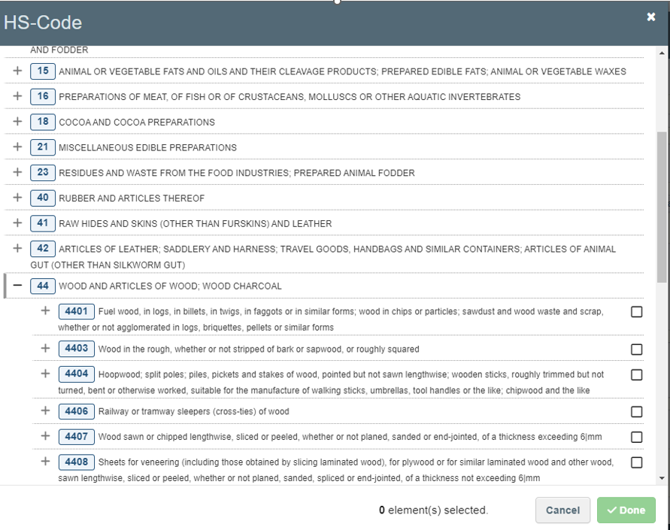
Anmälan sker alltså per Harmoniserad varukod
En komplett och detaljerad lista på alla harmoniserade varukoder finns här:
Kommissionens genomförandeförordning (EU) 2023/2364 av den 15 oktober 2023 om ändring av bilaga I till rådets förordning (EEG) nr 2658/87 om tulltaxe- och statistiknomenklaturen och om Gemensamma tulltaxan (europa.eu)

Slide 13
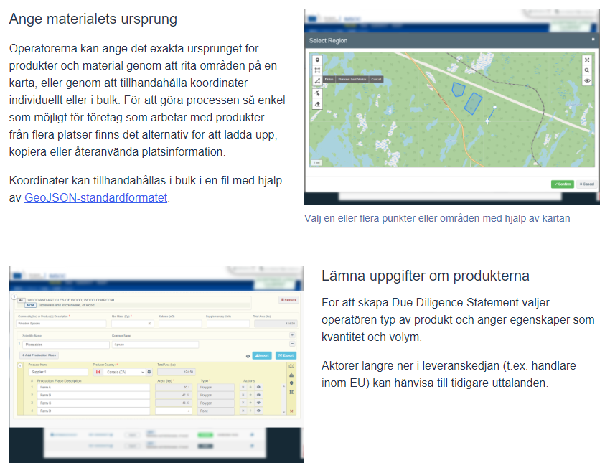
SKOGSSTYRELSEN SKA ORDNA UTBILDNINGAR I WEBBGRÄNSSNITTET I HÖST
https://green-business.ec.europa.eu/deforestation-regulation-implementation/deforestation-due-diligence-registry_en

Slide 14
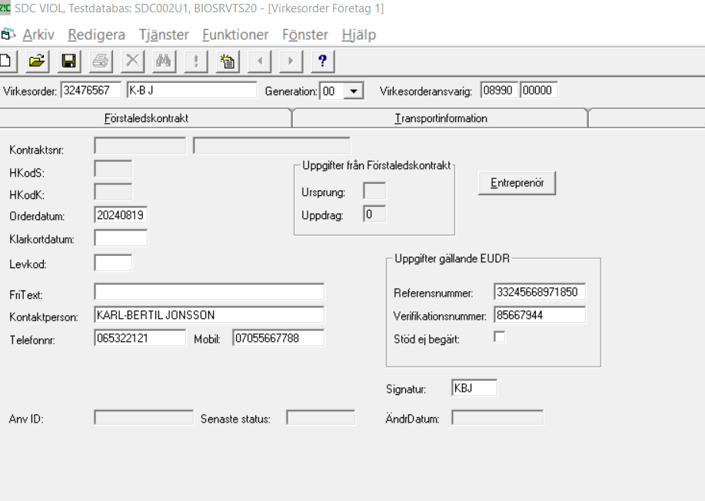
UPPGIFTER I VIRKESORDERN BLIR OBLIGATORISKT 2024-12-30
  Från och med 2024-12-30 är det obligatoriskt att ha information om EUDR i Virkesordern
    EUDR-referensnummer (14 positioner och alfanumeriskt) tillsammans med EUDR-verifikationsnummer (8 positioner och alfanumeriskt)
    Alternativt anges EUDR-stöd ej begärt – en flagga i systemet som indikerar att användaren medvetet valt att utelämna referens och verifikationsnummer
Utan någon av dessa uppgifter kan Virkesordern inte sparas varken i Viols virkesorderklient eller vid integration från eget verksamhetssystem och gäller både vid skapande av ny Virkesorder men även vid uppdatering av en befintlig
Kontakta din IT-leverantör eller din IT-avdelning för att säkerställa att dessa informationsmängder finns i era verksamhetssystem

Slide 15


FÖR VARJE MOTTAGNINGSPLATS/TERMINAL DÄR EN AKTÖR TAGIT EMOT SKOGSRÅVARA KOMMER DET ATT I VIOL GÅ ATT TA UT EN LISTA PÅ ALLA LEVERANSER OCH SAMMA INFORMATION FINNS MED I INTEGRATIONERNA UT TILL FÖRETAGENS VERKSAMHETSSYSTEM
XXX
XXX
XXX
XXX
Leverans 1, 45 m3, apr 1
Leverans 2, 43 m3, apr 1
Industri/värmeverk
EUDR ref A
Leverans 3, 46 m3, apr 4
Leverans 4, 43 m3, apr 8
Terminal
EUDR ref B
Leverans 5, 45 m3, apr 10
Leverans 6, 3000 m3, apr 11
Varje enskild leverans kan ha:
Ett EUDR referensnummer
Ett EUDR verifikationsnummer
En ”flagga” som kan anges om EUDR-referenser medvetet utelämnats
En kvantitet
EUDR ref C
Leverans 7, 44 m3, apr 12
EUDR ref D
Leverans 8, 46 m3, apr 15
Leverans 9, 44 m3, apr 17
EUDR ref E

Slide 16
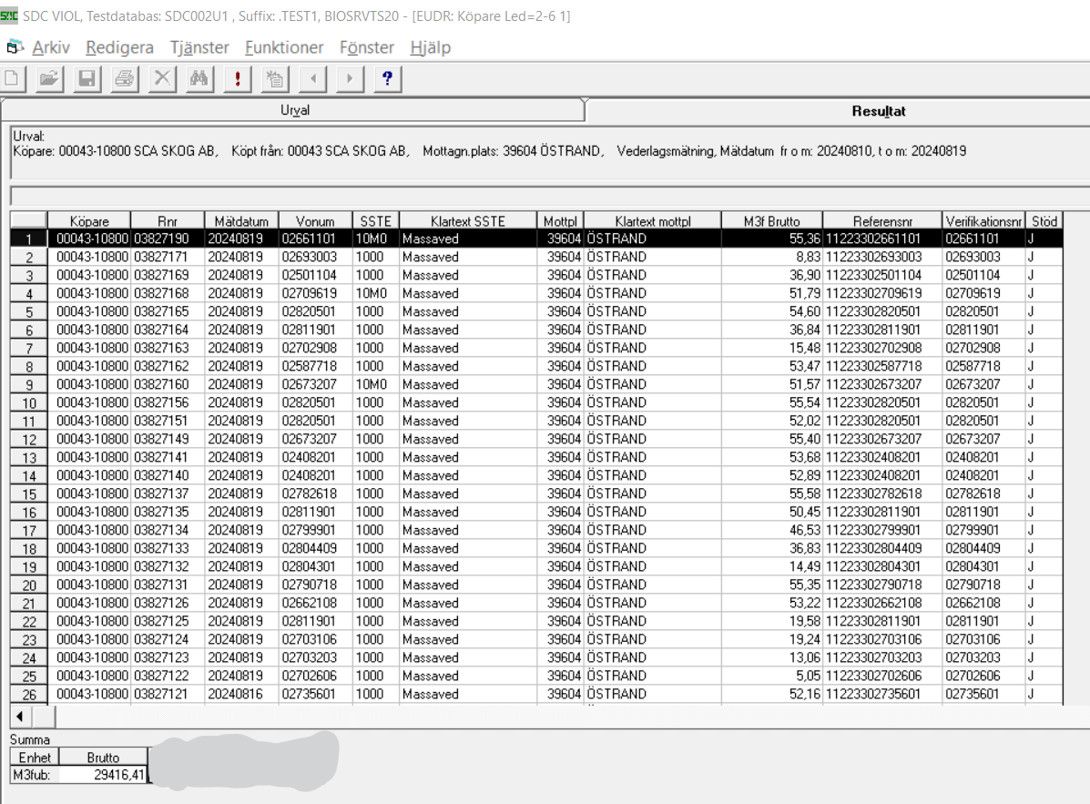
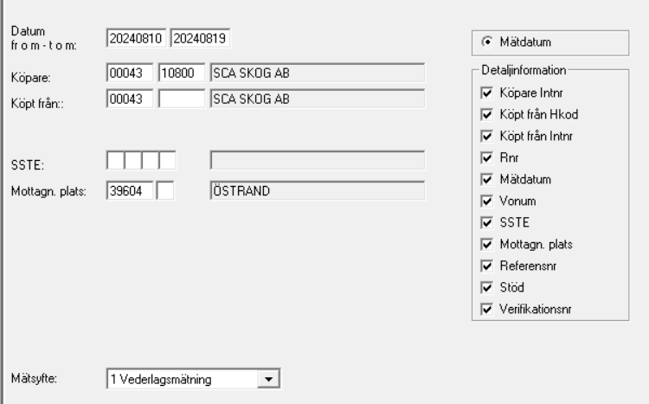
RESULTATBILD FRÅN VIOL
Resultatet kan exporteras till Excel samt integreras ut och möjliggör sökning i eget verksamhetssystem
(Kontakta din IT-leverantör eller din IT-avdelning)
Resultatet här presenteras med medgivande från mottagaren SCA

Slide 17
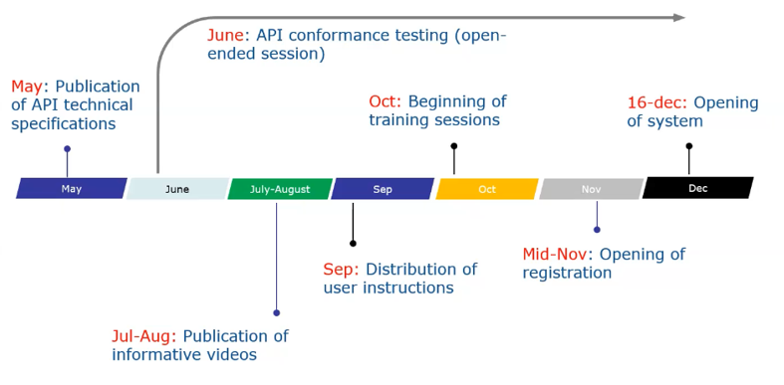
NI SOM FÖRETAG MÅSTE GÖRA ETT VAL ATT JOBBA MANUELLT
ELLER AUTOMATISERAT VID ANMÄLNING TILL EU
Väljer ni att göra anmälningar till EU manuellt så måste ni skaffa en användare till EUs system Traces och förbereda er genom att t.ex. gå en utbildning som Skogsstyrelsen ska ordna på senhösten i år.
En användarhandledning ska finnas från september och registrering av användare i EU-systemet ska kunna ske från mitten av november. Du hittar Traces här: https://eudr.webcloud.ec.europa.eu/tracesnt/login
Om ni väljer att prioritera utveckling av en egen lösning som kan jobba mot EUs API så finns tekniska specifikationer publicerade sedan i juni och en testmiljö är också tillgänglig nu. Kontakta din IT-leverantör eller din IT-avdelning och diskutera vilka möjligheter som finns.
Denna tidslinje för införandet har EU publicerat i maj

Slide 18
KRAV PÅ LAGRING AV INFORMATION
EU ställer krav på att verksamhetsutövaren sparar viss information relaterad till förklaringen om tillbörlig aktsamhet under 5 år från dagen då produkten sattes på marknaden (importerades, exporterades eller producerades).
Det finns inget sammanhållet objekt i VIOL som håller den informationen.
Detta innebär att ni i eget system bör hålla en sammanhållen information om avverkningstrakten med såväl referensnummer, geografisk information och avverkningstidpunkt mm under 5 år från det datum anmälan gjordes.
Observera att det inte finns något särskilt krav på teknik eller format. Detta är upp till varje företag att själv besluta om.

Slide 19
FÖRÄNDRING AV BIOMETRIAS INTEGRATIONER
Specifikationerna hittar du här: https://www.biometria.se/mina-sidor/integrationsspecifikationer/integrationsspecifikationer-viol-2/
I juli beslutade styrelsen att uppgifterna för EUDR blir obligatoriska från 2024-12-30. Specifikationerna uppdateras inom kort – kommer 2024-08-26

Slide 20



HUR SKA MAN GÖRA MED ANMÄLAN FÖR FÄRDIGA PRODUKTER FRÅN INDUSTRIN ELLER DÅ RÅVARA BLANDATS IHOP PÅ EN TERMINAL?
Leveranser:
XXX
Leveranser av produkter:
XXX
Leverans A 100 m3
XXX
Leverans B 200 m3
Kund A
3 leveranser av sågade trävaror under en månad
XXX
Leverans C 200 m3
Leverans 45 m3
EU har hittills inte förtydligat hur information om råvarans geografiska ursprung får hanteras från en lagerplats eller industri där den inte kan hållas isär längre.
Skogsindustrierna och Biometria har jobbat med olika tänkbara modeller och kommer att lyfta dessa till EU som förslag på hur vi i Sverige kan hantera detta på ett rimligt sätt.
Leverans 43 m3
EUDR ref A
Leverans 46 m3
Leverans D, 4000 m3
Leverans 43 m3
Kund B en båtleverans av sågade trävaror
The Industry LTD
EUDR ref B
Leverans 45 m3
Leverans 44 m3
EUDR ref C
Leverans 46 m3
En modell som EU diskuterar är att anmäla råvara motsvarande två gånger den sålda kvantiteten. Man får då på något sätt fördela inkommande leveranser mot sina utleveranser.
1000 m3s– som många enskilda leveranser under tex en månad
Leverans, 44 m3
EUDR ref D
XXX
Kund C kontinuerliga leveranser av sågverksflis
XXX

Slide 21
FÖRTYDLIGANDE
Vi pratar om en informationsmodell som var och en kan tillämpa i egen systemlösning – inte ett branschgemensamt IT-stöd.
Det finns ännu ingen publicerad skriftlig information om hur en sådan modell får tillämpas

Slide 22
VAD KAN EN KUND NEDSTRÖMS EGENTLIGEN BEGÄRA AV ER?
Ni ska tillhandahålla ”tillräcklig och verifierbar information” om att tillbörlig aktsamhet har tillämpats.
  Koordinater (kartfil) kan en kund begära att få ta del av.
  SKS säger att: ”Om en aktör nedströms i sin riskbedömning av leverantörer rimligt säkerställer att leverantören har bra rutiner är det OK att reglera detta i avtal. Om det är en ny leverantör eller om köparen har anledning till osäkerhet gällande leverantörens förmåga att efterleva lagen ska köparen kräva möjlighet att själv, eller via tredje part, göra efterforskningar för att säkerställa lagefterlevnaden och då måste få tillgång till information om råvarans geografiska ursprung. Om leverantören vägrar gå med på detta ska köparen avstå affären.”
  Biometria tillhandahåller sökmöjlighet med sammanställning av referensnummer men den inkluderar INTE geospatial information (eftersom den inte finns i VIOL)

Slide 23
GUIDE – VERKSAMHETSPLANERING
Skapa en verksamhetsplan som omfattar hur du vill hantera:
  Planeringsprocessen vid egna avverkningar
  Inköp av Leveransvirke från såväl stora som små aktörer
  Upphandling av centrala köp
  Köp och försäljning av sammanblandad råvara tex sågverksflis och båt eller tågleveranser
Gemensamt för alla råvarukällor är att se över de skrivna avtalen så att Ni säkerställer att Ni och Era affärspartners har bra rutiner som säkerställer lagens krav såväl uppströms som nedströms i leveranskedjorna
Engagera verksamheten!
  Virkesadministratörer
  Avtalsansvariga både på central och lokal nivå (köp/sälj)
  Produktionsledare
  Transportledare

Slide 24
KONKRETA ÅTGÄRDER HOS FÖRETAGEN
För avverkningar som påbörjas 30 december eller senare skall ni göra en anmälan eller s.k. förklaring om tillbörlig aktsamhet till EU:s system Traces. För avverkningar som pågår den 30 december behövs enligt Skogsstyrelsen ingen retroaktiv anmälan göras. Kom ihåg att kravet på anmälan avser alla huggningsformer – inte bara slutavverkningar
Se till att ni har koordinatdata eller en kartfil sparad för all avverkning som utförs. Var beredd på att dela den med er kund på förfrågan. Spara all information som ingår i anmälan till EU samt vem ni köpt och sålt era produkter till i 5 år.
Lägg in referens och verifikationsnummer i Virkesordern i VIOL
Se till att i era leverantörsavtal arbeta in en skrivning om leverantörens ansvar att säkerställa goda rutiner för att svara upp mot Avskogningsförordningen
För försäljning av färdiga produkter baserad på träråvara krävs ytterligare en anmälan. Vi hoppas att tydlig info om vilken modell som får tillämpas kommer snart.

Slide 25
OBESVARADE FRÅGOR OCH OSÄKERHETER
Vad som krävs i form av dokumentation, arbetsprocesser m.m. för att en verksamhetsutövare ska anses ha tillämpat tillbörlig aktsamhet behöver förtydligas. På en rak fråga säger Skogsstyrelsen att förutom att göra anmälan till EU och dela med sig av referens och verifikationsnummer och ev. koordinater till köparen nedströms finns inga konkreta nya krav ännu.
Vilken information som måste skickas vidare till handlare nedströms affärsledskedjan för att de i sin tur ska kunna uppfylla kraven i avskogningsförordningen är fortfarande osäkert.
Hur får information om geografiskt ursprung för en sammanblandad råvara hanteras? Vi förväntar oss att det inom kort kommer ett förtydligande om vilken modell som får tillämpas.
Sanktionernas tillämpning i praktiken och möjligheten att lyfta ur volym ur flödet om råvara kommit in i flödet som inte uppfyller kraven i förordningen.

Slide 26
AKTUELLT LÄGE I AUGUSTI 2024
En ny FAQ och tillämpningsanvisning skulle ha publicerats i juli i år. Vi hade hoppats på att dessa skulle svara på våra utestående frågor. Det sägs att en ny FAQ ska komma i slutet av september.
Många tunga instanser vill att förordningens implementationstidpunkt skjuts fram 2 år och att den tiden används till att förtydliga hur förordningen ska implementeras men också för att ge företagen mer tid att anpassa sig.
Ingenting pekar på att det blir en senareläggning men om så skulle bli fallet kommer mest troligt den informationen mycket sent – vi kan inte vänta till dess.

Slide 27
VI PÅMINNER OM BIOMETRIAS ROLL I HELHETEN
Biometria har hjälpt till att utreda hur avskogningsförordningens krav kan implementeras med de förutsättningar virkeshandeln har i Sverige och skapa förståelse för detta hos tillsynsmyndigheten.
Biometria tillhandahåller en liten men viktig pusselbit i en större helhet
Varje företag har alltså efter detta webinarium ett antal frågor som ska hanteras och resurser behöver sättas av för att göra det

Slide 28
HÄR FÖLJER ETT ANTAL BILAGOR SOM FÖRKLARAR, DETALJERAR ELLER FÖRDJUPAR TIDIGARE BILDER FÖR DEN SOM ÄR MER VETGIRIG

Slide 29
WIKI – FÖRKLARING AV VISSA ORD
Traces = EU:s gemensamma webbaserade system som byggts för att spåra och övervaka sändningar av djur, foder och produkter från djur mellan länder och som nu även kommer att användas för skogen och skogsindustrin.
DDS = Due Diligence Statement – intyg om tillbörlig aktsamhet dvs att verksamhetsutövaren eller handlaren intygar att råvaran inte gett upphov till avskogning eller degenerering av skogstillståndet.
Degenerering innebär att primärskog utan tydlig påverkan av människan eller naturligt föryngrad skog inte får omställas till ett plantageskogsbruk.
Utsläpp på den inre marknaden = tillhandahållande för första gången av en relevant råvara eller relevant produkt på unionsmarknaden (kan avse både import och produktion).
Förordningen gäller för stora företag från december 2024.
Stora företag betyder gränsdragningen mot mellanstora företag (Directive 2013/34/EU of the European Parliament and of the Council of 26 June 2013) vilket går vid en nettoomsättning på mer än € 40 000 000 och 250 anställda.

Slide 30
VAD ÄR EUDR?
EUDR - European Deforestation Regulation ska motverka den avskogning och skogsförstörelse som pågår i världen och som EU:s medborgare har en stor del i. Det riktar sig därför mot ett antal råvaror som trä, kaffe, kakao, nötkött m.m. Förordningen fastslogs i juni 2023 och ska vara implementerad 30 december 2024.
VAD EU FORMELLT KRÄVER:
Skogsprodukter får inte utsläppas på EU:s inre marknad importeras eller exporteras om de orsakar avskogning eller degenerering* av skog och ska ha ett intyg om tillbörlig aktsamhet.
Verksamhetsutövare eller stora handlare ska tillämpa tillbörlig aktsamhet – dvs på något sätt kunna säkerställa att man inte bidrar till avskogning eller degenerering av skog - samt tillhandahålla ett intyg om detta till EU
Intyget om tillbörlig aktsamhet ska innehålla viss detaljerad information där avverkningsplatsen är central.
Målet är att alla produkter som innehåller trä ska vara spårbara tillbaks till produktionsplatsen. För träråvara gäller avverkningstrakten.

Slide 31
VILKEN INFORMATION HANTERAS VID ANMÄLAN TILL EU?
Information | Kommentar eller förtydligande | Lagras uppgiften i VIOL2 och hur länge? | VIOL3?
Namn och adress på verksamhetsutövaren | Verksamhetsutövare är inte ett begrepp som finns i VIOL. Däremot finns information om förste köpare vilket oftast kommer att svara mot verksamhetsutövaren. Verksamhetsutövare är normalt sett den som köper eller låter utföra avverkningen. I nästa steg så blir verksamhetsutövaren den som tex säljer virke från terminalen eller sågverksflisen från sågverket. | Enligt generella rensningsrutiner – dvs 27-36 månader | Transaktioner ska vara tillgängliga för korrigering under 18 månader. Lagringstid i BI ej beslutat.
Harmoniserad varukod för aktuell produkt/sortiment | Anmälan avseende en skogsavverkning behöver normalt endast delas upp på två olika harmoniserade varukoder. En kvantitet för 4401 Brännved och en kvantitet för 4403 Virke obearbetat eller barkat (alltså allt övrig virke på trakten). Andra koder gäller för färdigvaror från industrin. | Finns inte i VIOL. | Finns inte i VIOL.
Planerad kvantitet uttryckt i vikt, volym eller antal | Vid avverkning i Sverige kan volym anges och vid import eller export måste vikt anges. Kvantiteten avser per harmoniserad varukod och flera olika sortiment/handelssortiment slås alltså ihop vid anmälan. | Det finns möjlighet att ha planerade volymer på respektive virkesorderrad dvs per sortiment och mottagningsplats i VIOL2. Enligt generella rensningsrutiner – se ovan. | Planerad kvantitet kan läggas på radnivå för varje handelssortiment i avtalsobjektet. Avtalsobjekt kan leva upp till 20 år.
Vetenskapligt namn för trädslaget | Trädslag anges med latinskt namn. Flera olika trädslag normalt sett för de harmoniserade varukoder som ska användas i anmälan. | Finns inte i VIOL. | Finns inte i VIOL.
Handelsnamn på produkt | Vid anmälan till EU för en avverkningstrakt grupperas sortimenten på en högre nivå (normalt endast två för en avverkningstrakt). Förslag att i anmälan endast ange handelsnamnen Brännved och Övrigt rundvirke. För förädlade produkter som tex sågade trävaror kan stöd sökas bland de av Tullverket publicerade varukoderna. | Sortiment finns i VIOL 2 men dessa är mycket mer finfördelade än de harmoniserade varukoderna. | Handelssortiment finns i VIOL 3 men dessa är mycket mer finfördelade än de harmoniserade varukoderna.
*Traces är EUs system för hantering av anmälningar

Slide 32
VILKEN INFORMATION HANTERAS VID ANMÄLAN TILL EU? (forts)
Information | Kommentar eller förtydligande | Lagras uppgiften i VIOL2 och hur länge? | VIOL3?
Produktionsland | Det land där avverkningen utfördes eller produkten producerades. | LKF-koden innehåller möjlighet till ett landsnummer vid import och vid råvara från Sverige anges LKF innebärande att landet är självklart (Sverige). Enligt generella rensningsrutiner – se tidigare sida. | Land finns som en egen informationsmängd på avtalsobjektet och avtalsobjektet kan gälla i upp till 20 år.
Geografiskt ursprung uttryckt som centrumkoordinat eller geografisk yta | För trakter <4 ha ska centrumkoordinat och antal ha anges. Vid trakter >4 ha ska den geografiska utbredningen kunna redovisas. Format för att sända in GIS-filer är GeoJson, högst 25 MB per fil. Geografiskt ursprung ska anges per Harmoniserad varukod innebärande att som Traces nu är uppsatt måste samma information anges två gånger. | Vare sig centrumkoordinat eller geografisk yta finns i VIOL 2. Däremot finns krav på avläggskoordinat för att svara mot kravet i Timmerförordningen EUTR. Enligt generella rensningsrutiner – se tidigare sida. | Centrumkoordinat och avläggskoordinat finns och är obligatoriskt. Geografisk yta finns inte i VIOL 3.
Referensnummer från tidigare anmälningar som ingår i den aktuella. | Kan hämtas från mätningarna för den råvara som tidigare mottagits och mätts in och redovisats i VIOL. | Finns inte i VIOL 2. | Finns inte i VIOL 3.
Referensnummer – uppgift som skapas av Traces | Identitet på den anmälan som gjorts till EU och som kommer från Traces. Nödvändig referens mellan eget system och Traces. | Kommer att finnas lagrad på virkesorder och mätresultat. Enligt generella rensningsrutiner – se tidigare sida. | Kommer finnas lagrad på avtalsobjektet och mätresultatet. Avtalsobjektet kan lagras i upp till 20 år. Transaktioner ska vara tillgängliga för korrigering under 18 månader.
Verifikationsnummer - uppgift som skapas av Traces | Kompletterande identitet som krävs för att kunna relatera tidigare anmälningar gällande tex avverkningar till en ny anmälan för produkter från industrin. Också nödvändig för att kunna se information om en tidigare anmälan i Traces. | Kommer att finnas lagrad på virkesorder och mätresultat. Enligt generella rensningsrutiner – se tidigare sida. | Kommer finnas lagrad på avtalsobjektet och mätresultatet. Avtalsobjektet kan lagras i upp till 20 år. Transaktioner ska vara tillgängliga för korrigering under 18 månader.
EUDR-stöd ej begärt | En uppgift som Biometria valt att lägga till i VIOL för att förtydliga om referens och verifikationsnummer har utelämnats medvetet i VIOL-systemet. | Kommer att finnas lagrad på virkesorder och mätresultat. Enligt generella rensningsrutiner – se tidigare sida. | Kommer finnas lagrad på avtalsobjektet och mätresultatet. Avtalsobjektet kan lagras i upp till 20 år. Transaktioner ska vara tillgängliga för korrigering under 18 månader.

Slide 33
VERKSAMHETSUTÖVAREN SKA UTÖVER DEN INFORMATION SOM ANGES I ANMÄLAN SPARA FÖLJANDE INFORMATION I EGET SYSTEM:
Information | Kommentar | Lagras uppgiften i VIOL2 och hur länge? | VIOL3?
Tidsperiod under vilken produktionen ägt rum | Flera olika uppgifter finns i VIOL som kan svara mot informationskravet när det gäller avverkningstidpunkten. När det gäller produktion i industrin finns ingen sådan information i VIOL. | Finns i VIOL 2 som fällningsvecka i virkesordern. Skördar och skotarfiler innehåller start och slutdatum för avverkningen. Produktionsmätningarna innehåller ett mätdatum som är detsamma som insändningsdatumet. Produktionsmätningarna lagras minst 27 månader. Produktionsfilerna sparas drygt 3 år (1200 dagar) med kontinuerlig rensning dygnsvis. | Planerat startdatum avverkning finns på avtalsobjektet. Skördar och skotarfiler innehåller start och slutdatum för avverkningen. Produktionsresultaten innehåller ett mätdatum som är detsamma som insändningsdatumet.
Namn, adress och e-postadress för den person eller företag som produkterna kommer från | Säljaren i första affärsledet. | VIOL2 erbjuder möjlighet att ange namn och adress för en aktör – ej E-postadress. | Aktörsregister i VIOL 3 innehåller en adress som hämtas från SPAR. Ingen e-postadress.
Namn, adress och e-postadress för den person eller företag som produkterna levererats till | Lämpligen mottagaren dvs köparen i sista affärsledet. Hela affärsledskedjan finns också i VIOL | VIOL2 erbjuder möjlighet att ange namn och adress för en aktör – ej E-postadress. | Aktörsregister i VIOL 3 innehåller en adress. Den uppgiften hämtas inte från SPAR.
Tillräcklig, entydig och verifierbar information om att produkterna är avskogningsfria, har producerats i enlighet med nationell lagstiftning, inkluderat överenskommelser om rätten att använda marken | Informationen finns inte i VIOL. Skogsstyrelsen och EU måste förtydliga exakt vilka krav som gäller. | Finns ej i VIOL | Finns ej i VIOL
Riskbedömning – OM produkterna kommer från ett ej-lågriskland | Informationen finns inte i VIOL. Handlar om att den som exporterar eller sätter produkten på marknaden måste göra en relevant riskbedömning utifrån särskilda krav. Skogsstyrelsen och EU måste förtydliga exakt vilka krav som gäller. | Finns ej i VIOL | Finns ej i VIOL

Slide 34
NÅGRA BRA LÄNKAR TILL MER INFORMATION
I Sverige är Skogsstyrelsen den behöriga myndighet som ska ansvara för att Avskogningsförordningen följs. SKS information om förordningen finns här: Avskogningsförordningen – Skogsstyrelsen
EU har publicerat Avskogningsförordningen här: Europaparlamentets och rådets förordning (EU) 2023/1115 av den 31 maj 2023 om tillhandahållande på unionsmarknaden och export från unionen av vissa råvaror och produkter som är förknippade med avskogning och skogsförstörelse och om upphävande av förordning (EU) nr 995/2010
Här kan du hitta mer information från EU: https://green-business.ec.europa.eu/deforestation-regulation-implementation_en

Slide 35
Paus 15 min

